Slide 1

Istruzioni di ripetizione

Slide 2
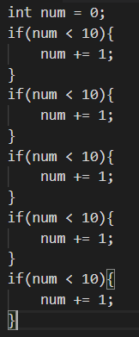
Ripetizione del codice
Ma se devo fare la stessa operazione per tante volte, cosa faccio? Riscrivo n volte lo stesso pezzo di codice?
Non diventa un po’ noiosa come operazione?
Per fortuna c’è una soluzione

Slide 3

Istruzione while
Viene utilizzata per ripetere un blocco di codice fino a quando la condizione di controllo presente risulta non verificata (ossia false)
È possibile, nel caso in cui la condizione sia subito false, che le istruzioni all’interno del corpo del while non vengano mai eseguite

Slide 4
Come funziona il while?
Valuta la condizione scritta tra parentesi, chiamata condizione di controllo e, se risulta verificata (true), vengono eseguite le istruzioni all’interno delle parentesi graffe
Una volta eseguite tutte le istruzioni, la condizione di controllo viene nuovamente valutata
Se vera, riesegue le istruzioni all’interno della parentesi graffa
Se falsa, esce dal blocco while ed esegue l’istruzione successiva

Slide 5


Esempio

Slide 6
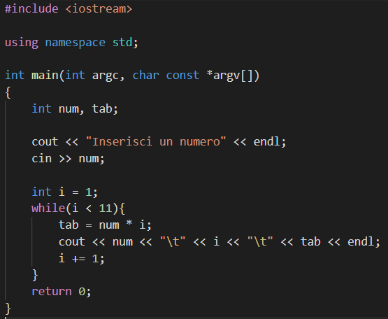
Esempio 2
Scrivere un programma che calcola la tabellina di un numero inserito dall’utente

Slide 7
Esercizi
Scrivere un programma che somma uno ad un numero inserito da tastiera finché il numero non è maggiore di 27
01
Scrivere un programma che stampa 15 volte la frase «Devo studiare di più il C++»
02
Scrivere un programma che stampi a video la sequenza di Fibonacci
03

Slide 8

Ma…
E se noi volessimo essere sicuri di eseguire almeno una volta le istruzioni dentro il corpo del while
Possiamo usare il costrutto do…while

Slide 9
Come funziona il do…while?
Funziona allo stesso modo del ciclo while, ma garantisce che almeno una volta il codice del corpo venga eseguito

Slide 10
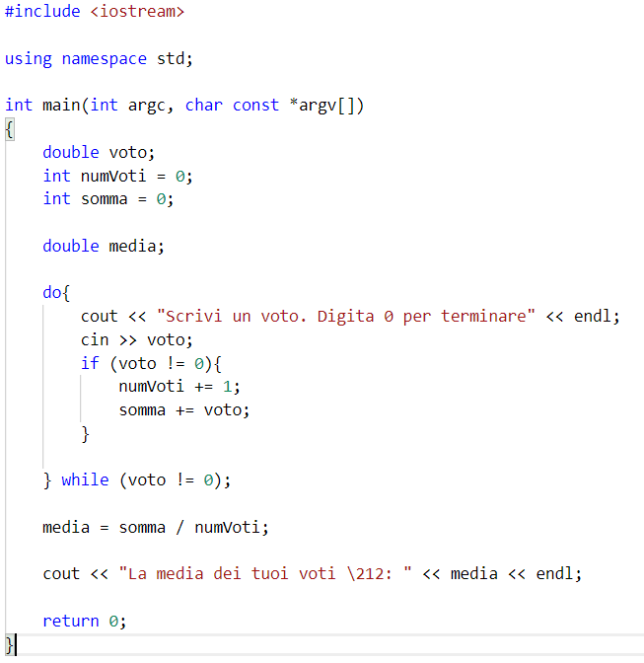
Esempio
Scrivere un programma che calcola la media dei voti inseriti dall’utente fino a che egli non ci dà il segnale che ha inserito tutti i voti

Slide 11
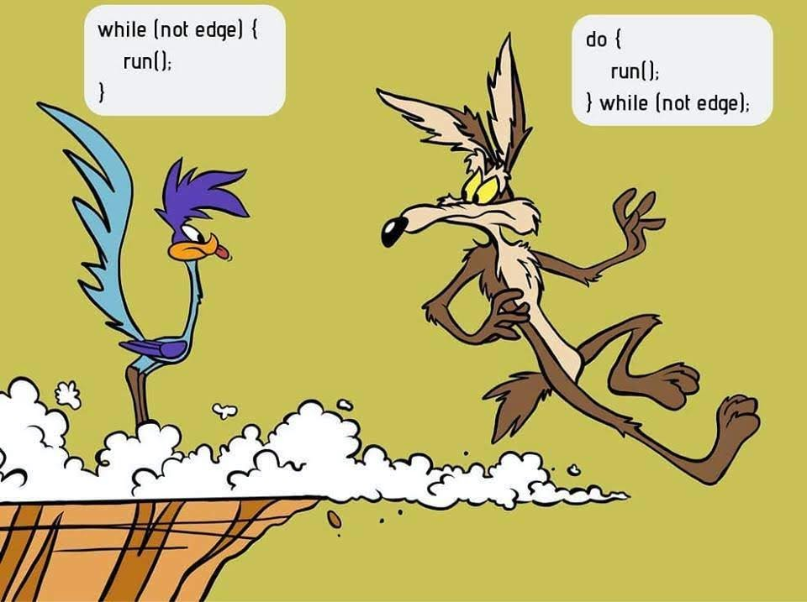
Differenza tra i while

Slide 12

Un altro ma…
E se volessi ripetere delle istruzioni un numero ben definito di volte?
Posso usare il costrutto for

Slide 13
Come funziona il ciclo for?
Mentre le istruzioni while e do…while sono utili quando non si conosce a priori quante volte devono essere eseguite le istruzioni da ripetere, con l’istruzione for decido io quante volte esattamente eseguire il blocco di istruzioni
Nell’inizializzazione dichiaro ed inizializzo una variabile contatore (int i = 0;)
Nel controllo verifico la condizione sul contatore (i < 10;)
Nell’incremento aumento la variabile di una determinata quantità (i++)

Slide 14
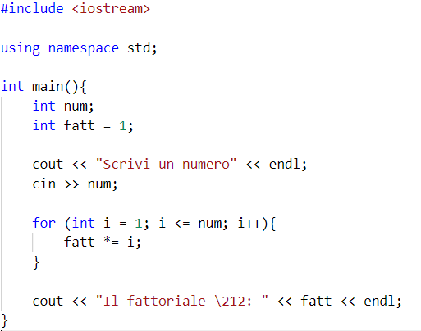
Esempio
Scrivere un programma che calcola il fattoriale di un numero inserito a tastiera

Slide 15
Esercizio
Provate a riscrivere l’esempio del fattoriale tramite il costrutto while
Che differenze vedete?

Slide 16


Tempo di pratica

